Slide 1
플랫폼 소프트웨어
웹 클라이언트
웹 서버
애플리케이션
서버
데이터베이스
서버
응용
소프트웨어
응용
소프트웨어
응용
소프트웨어
응용
소프트웨어
Internet Explorer
Apache Web Server
Sun App Server
Oracle 10g
노드
노드
노드
노드
통신 경로

Slide 2
응용 소프트웨어
(응용 컴포넌트)
플랫폼 소프트웨어
(미들웨어
운영체제)
노드1
응용 소프트웨어
(응용 컴포넌트)
비기능적
요구사항
성능
신뢰성
가용성
보안
시스템 아키텍처 설계
플랫폼 소프트웨어
(미들웨어
운영체제)
노드2
응용 소프트웨어
(응용 컴포넌트)
플랫폼 소프트웨어
(미들웨어
운영체제)
노드n

Slide 3
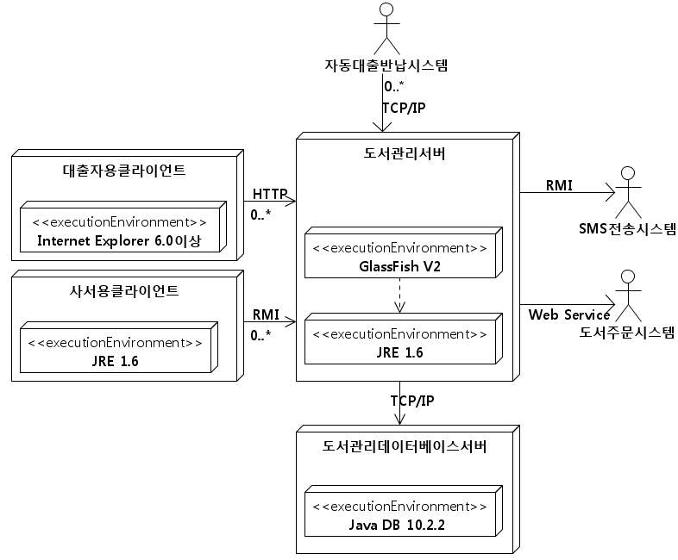

Slide 4

통신경로
노드

Slide 5
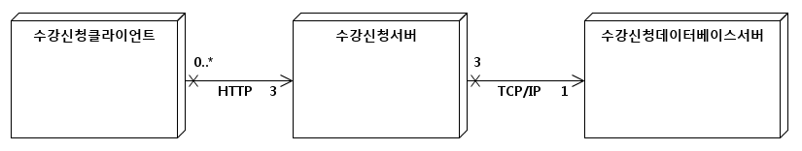

Slide 6
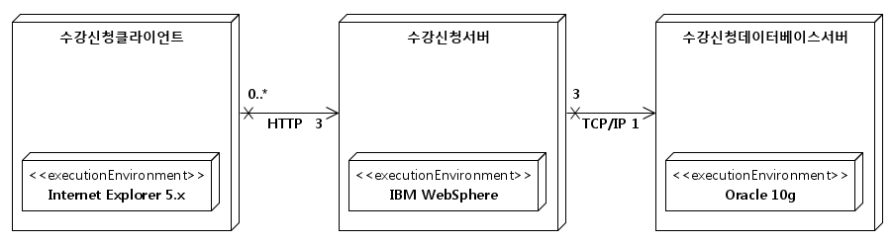
플랫폼
소프트웨어

Slide 7
계층
서비스 / 기능
응용
소프트웨어
응용 소프트웨어 고유의 기능 제공
수강신청시스템: 수강신청, 성적 등록, 성적 조회
도서관리시스템: 도서 대출, 도서 반납
플랫폼
소프트웨어
미들웨어
분산 통신, 데이터베이스 연동, 보안, 성능 등
운영체제
프로세스 관리, 메모리 관리, 파일 관리, 네트웍 등

Slide 8
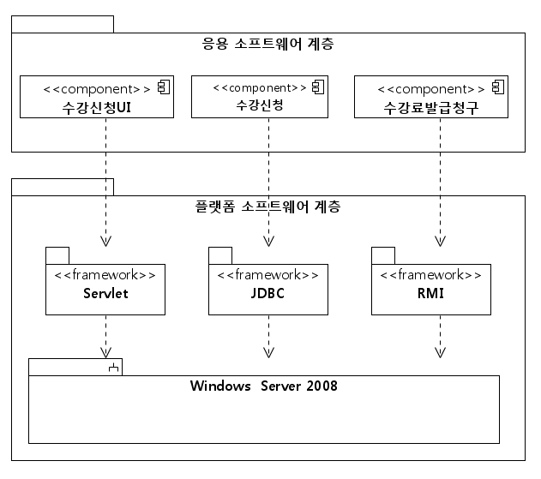

Slide 9



Slide 10
입력
출력
응용 컴포넌트
미들웨어
응용 소프트웨어는 하부의 미들웨어, 운영체제, 하드웨어에 의해서 구현된다.
시스템의 성능, 신뢰성, 안전성, 보안성은 하위 플랫폼에 많은 영향을 받는다
운영체제
하드웨어

Slide 11
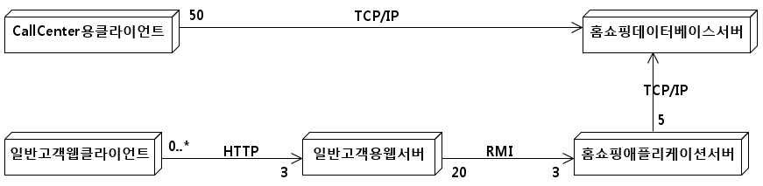
높은 성능을 위해서 직접 데이터베이스서버와 연결함
높은 가용성을 위해서 3대까지의 웹서버와 애플리케이션서버와 연결을 시도함

Slide 12
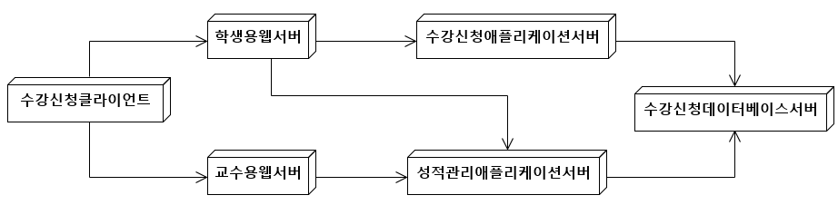
수강신청 기능과 성적입력/조회 가능을 위한 별도의 애플리케이션 서버를 사용함
학생/교수를 위한 별도 클라이언트가 아님
학생과 교수를 위한 별도의 웹 서버를 사용함

Slide 13
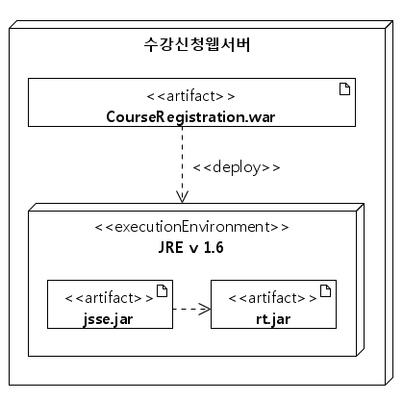
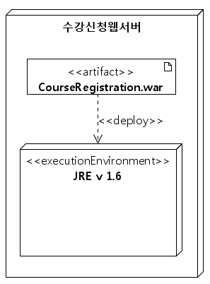

Slide 14
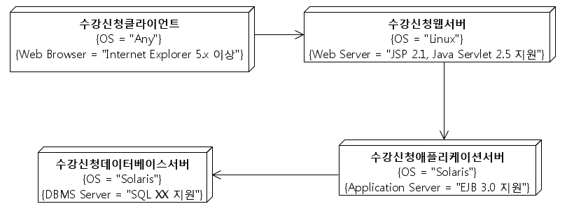
OS, Web Browser 태그를 이용해서 플랫폼 소프트웨어를 명시함

Slide 15
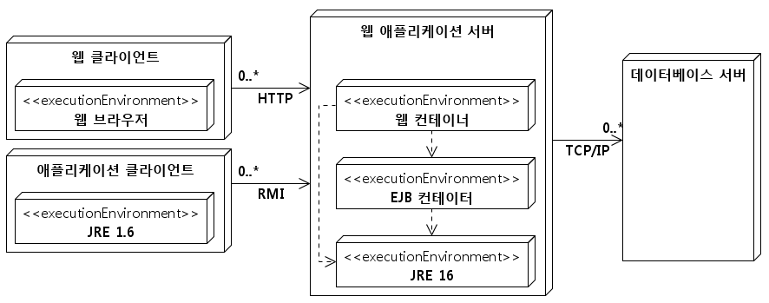

Slide 16
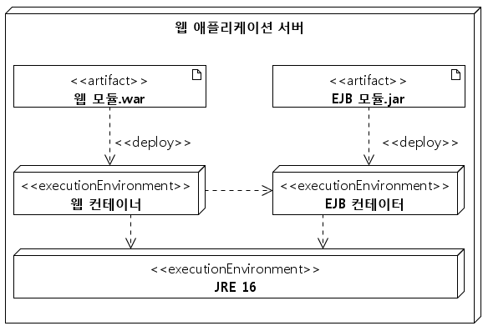

Slide 17
계층
세부 계층
예
응용 소프트웨어
계층
응용
소프트웨어
수강신청
도서관리
소프트웨어 플랫폼
계층
미들웨어
JVM, JavaEE, .NET
운영체제
Windows, Linux 등

